Slide 1

Групповые операции с массивами
Учебная практика ПМ.08
Разработка дизайна веб-приложений
Преподаватель: Л.В. Ильюшенков

Slide 2
Стрелочные функции
Простой и лаконичный синтаксис для создания функций
let func = (arg1, arg2, ...argN) => expression;
let sum = (a, b) => a + b;
/* Эта стрелочная функция представляет собой более короткую форму:
let sum = function(a, b) {
return a + b;
};
*/
alert( sum(1, 2) ); // 3

Slide 3
Условный (тернарный) оператор
используется в качестве укороченного варианта условного оператора if
условие ? выражение1 : выражение2
var stop = false, age = 23;
age > 18 ? (
alert("Хорошо, вы можете продолжить."),
location.assign("continue.html")
) : (
stop = true,
alert("Простите, вы ещё так юны!")
);

Slide 4
Преобразование каждого элемента массива
Метод map() создаёт новый массив с результатом вызова указанной функции для каждого элемента массива.
const new_array = arr.map(function callback( currentValue, index, array) {
// Возвращает элемент для new_array
})
сurrentValue - Текущий обрабатываемый элемент массива;
Index - Индекс текущего обрабатываемого элемента в массиве (необязательный);
array - Массив, по которому осуществляется проход (необязательный).

Slide 5
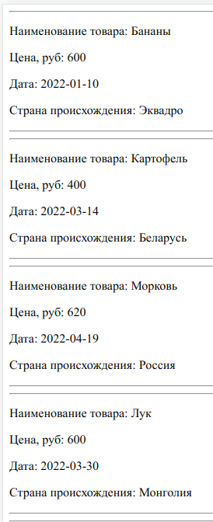
Преобразование каждого элемента массива
let a=[{name:'Бананы', price:600, date: new Date('2022-01-10'), 'country':'Эквадор'}, {name:'Картофель', price:400, date: new Date('2022-03-14'), 'country':'Беларусь'}, {name:'Морковь', price:620, date: new Date('2022-04-19'), 'country':'Россия'}, {name:'Лук', price:600, date: new Date('2022-03-30'), 'country':'Монголия'}, {name:'Яблоки', price:900, date: new Date('2022-02-21'), 'country':'Китай'}];
a.map((c)=>document.write(
`<hr><p>Наименование товара: ${c.name}</p>
<p>Цена, руб: ${c.price}</p>
<p>Дата: ${c.date.toISOString().split('T')[0]}</p>
<p>Страна происхождения: ${c.country}</p><hr>`));

Slide 6
Сортировка элементов массивов
Метод sort() сортирует элементы массива и возвращает отсортированный массив.
arr.sort([compareFunction])
Необязательный параметр. Указывает функцию, определяющую порядок сортировки. Если опущен, массив сортируется в соответствии со значениями кодовых точек каждого символа Unicode, полученных путём преобразования каждого элемента в строку.

Slide 7
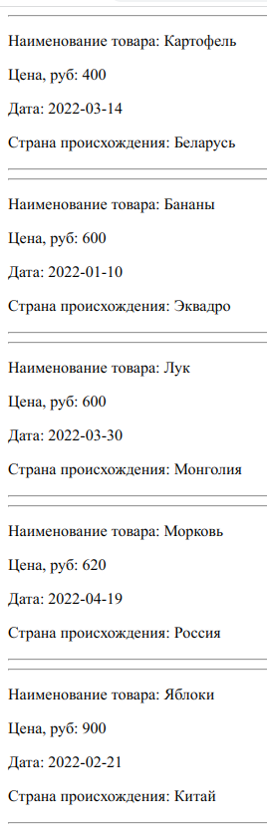
Сортировка элементов массивов
Сортировка массива по возрастанию
a.sort((a, b)=>{if(a.price>b.price); return a.price-b.price});
a.map((c)=>document.write(
`<hr><p>Наименование товара: ${c.name}</p>
<p>Цена, руб: ${c.price}</p>
<p>Дата: ${c.date.toISOString().split('T')[0]}</p>
<p>Страна происхождения: ${c.country}</p><hr>`));

Slide 8
Фильтрация данных
const new_array = arr.filter(function callback( currentValue, index, array) {
// Возвращает элемент для new_array
})
сurrentValue - Текущий обрабатываемый элемент массива;
Index - Индекс текущего обрабатываемого элемента в массиве (необязательный);
array - Массив, по которому осуществляется проход (необязательный).

Slide 9
Фильтрация данных
const new_array = arr.filter(function callback( currentValue, index, array) {
// Возвращает элемент для new_array
})
сurrentValue - Текущий обрабатываемый элемент массива;
Index - Индекс текущего обрабатываемого элемента в массиве (необязательный);
array - Массив, по которому осуществляется проход (необязательный).

Slide 10
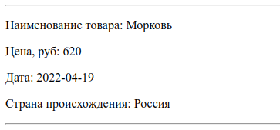
Фильтрация данных
Выборка товаров из России
c1=a.filter((d)=>{if (d.country==='Россия') return d;});
c1.map((c)=>document.write(
`<hr><p>Наименование товара: ${c.name}</p>
<p>Цена, руб: ${c.price}</p>
<p>Дата: ${c.date.toISOString().split('T')[0]}</p>
<p>Страна происхождения: ${c.country}</p><hr>`));

Slide 11
Задание
Создайте массив объектов из гостиниц
Название гостиницы | Город | Количество звезд | Цена номера в сутки, руб | Время заезда
Престиж | Пинеровка | 2 | 6200 | 14:00
Элита+ | Литяжевка | 3 | 8500 | 16:00
Козырь | Балашов | 2 | 7000 | 13:00
Премиум | Тростянка | 4 | 11200 | 12:00

Slide 12
Задание
С помощью поэлементных операций с массивом, выведите на страницу таблицу гостиниц
Рассортируйте список по убыванию количества звезд
Составьте список из гостиниц не дороже 7000 руб

